Slide 1
УЧЕБНО-МЕТОДИЧЕСКИЙ КОМПЛЕКТ «ВЕРТОГРАД»
Захарова Л.А.
директор воскресной школы «Вертоград» г.Пущино
Notes:
«Учебно-методический комплект «Вертоград». Захарова Л.А.

Slide 2
Воскресная школа «Вертоград» при Михаило-Архангельском храме г. Пущино
Notes:
Всечестные отцы! Уважаемые коллеги! Позвольте предложить вашему вниманию учебные пособия, разработанные в нашей воскресной школе при Михайло-Архангельском храме г. Пущино.

Slide 3
ВЕРТОГРАД – сад, виноградник
«Я есмь лоза, а вы ветви; кто пребывает во Мне, и Я в нем, тот приносит много плода; ибо без Меня не можете делать ничего». Ин 15:5
«Вертоград заключенный» – символ приснодевства Богородицы, чистоты
Райский сад, «заповедник», ограждающий от внешних соблазнов
Пущино – город биологов
Notes:
Называется наш комплект, также как и наша школа «Вертоград».
Старославянское слово «вертоград» означает «сад, виноградник»
Почему мы взяли себе такое имя? Этот символ в Православии многозначен.
Во-первых, Сам Господь говорит о Себе в Евангелии: «Я - истинная виноградная лоза, а Отец Мой – виноградарь» (Ин 15:1). «Я есмь лоза, а вы ветви; кто пребывает во Мне, и Я в нем, тот приносит много плода; ибо без Меня не можете делать ничего». Ин 15:5
Во-вторых, нам кажется весьма органичным, что воскресная школа, выросшая при храме в городе биологов, называется садом.
Но позднее для нас открылся еще один смысл нашего названия. Оказывается, существует икона Богородицы «Вертоград заключенный» кисти Никиты Павловца, иконописца Оружейной палаты конца XVII в.
Сюжет ее навеян библейской Песнью Песней:
«Запертый сад — сестра моя, невеста, заключенный колодезь, запечатанный источник» (Песнь Песней 4:12). Образ «заключенного сада» (hortus conclusus) был популярен в западноевропейском средневековом искусстве и имел два значения.
Во-первых, «заключенный сад» символизирует непорочность Девы Марии;
а во-вторых, это - образ райского сада, огражденного с четырех сторон библейскими реками от внешнего неустроенного еще тогда мира, от хаоса; сад, в котором еще не было греха.
Жизнь покажет, кого мы вырастим в своем саду, но, я думаю, что наше имя отражает намерение создать такой островок непорочности, оградить хотя бы на время занятий детей от внешнего хаоса.
Икона Никиты Павловца не могла не вдохновить нас, и мы попытались создать свою школьную икону, которая теперь непременно присутствует на наших молебнах.
Надеемся, что это название вдохновит и вас, дорогие коллеги, на то, чтобы взращивать в своих садах достойные плоды.

Slide 4
«Воцерковить – научить не только жить по-христиански,
но и мыслить
по-христиански».
Арх. Георгий (Шестун)
Notes:
Главная задача воскресной школы - ввести детей в жизнь Церкви, но «Воцерковить - означает научить не только жить по-христиански, но и мыслить по-христиански».

Slide 5
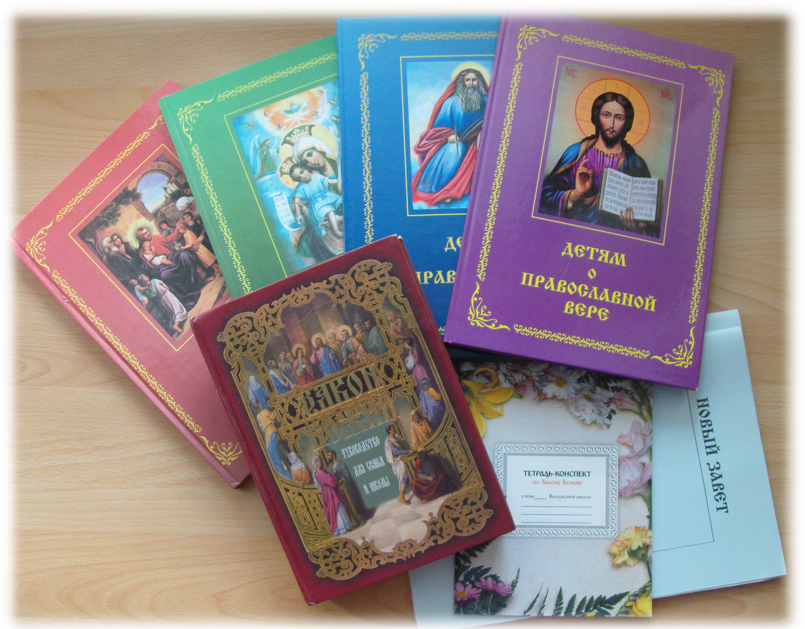
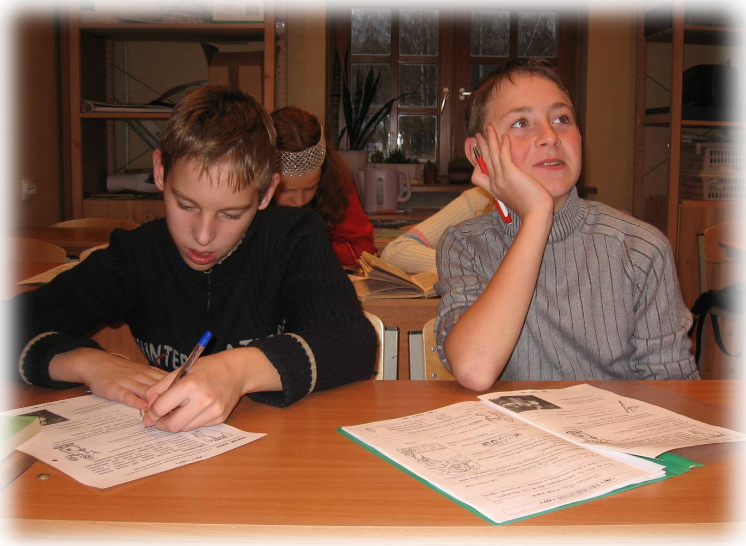
Notes:
Несмотря на появившееся в последнее время достаточное количество учебников по Закону Божию и Основам Православной культуры, в своей воскресной школе мы испытывали некоторое затруднение в плане наиболее увлекательной подачи материала на уроках. Мы знакомились со всеми выходившими в свет пособиями. Они оказывали нам большую помощь, но не удовлетворяли в полноте всем нашим потребностям. Во-первых, имеющиеся пособия не охватывали всего курса Воскресной школы.

Slide 6
УЧЕБНИК
Учебник
+
Рабочая
тетрадь
РАБОЧАЯ
ТЕТРАДЬ
Notes:
Во-вторых, одни представляли собой скорее учебники, другие - Рабочие тетради. Нам же необходим был синтез того и другого. Рабочий Лист, по нашему замыслу, должен был быть самодостаточным, не требующим привлечения дополнительных учебников, и в то же время включать ученика в активную работу. Наши идеи воплотились первоначально в форме т.н. Рабочих Листов

Slide 7
Notes:
Рабочий Лист представляет собой схематичный конспект урока. В нем предусмотрены пустые строчки для записи ключевых слов, определений, тезисов, т.е. того, на чем необходимо сконцентрировать особое внимание.

Slide 8
Notes:
Активно используем таблицы, особенно там, где необходимо сравнение, сопоставление.

Slide 9
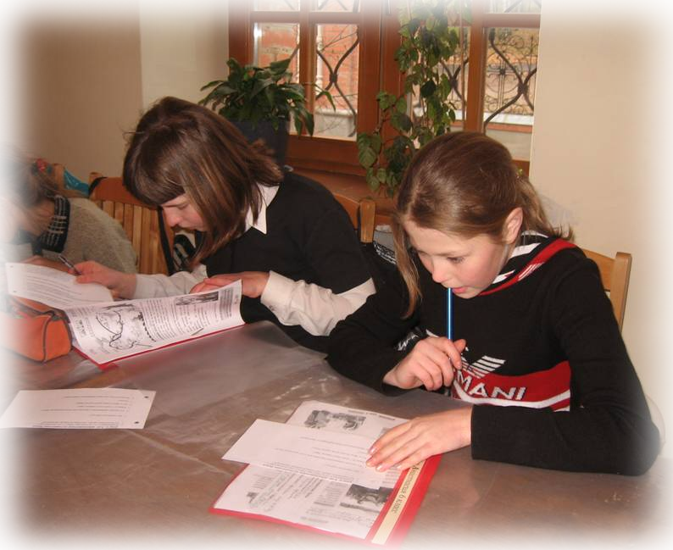
Notes:
Дополнением к Уроку служит тест по пройденной теме. Тесты разработаны в форме, позволяющей потратить на повторение прошлой темы не более 10-15 минут в начале урока и охватить опросом весь класс.

Slide 10
1 класс | 2 класс | 3 класс | 4 класс
5 класс | 6 класс | 7 класс | 7 класс
Notes:
Разрабатывая пособия на 7-летний цикл обучения в школе, мы руководствовались сформулированной профессором Зеньковским идеей концентра, смысл которой в том, что

Slide 11
ИДЕЯ КОНЦЕНТРА
«В приготовительном классе сообщаются начальные сведения о предметах,
затем к их изучению школа неоднократно возвращается».
прот. В.Зеньковский
Notes:
«в приготовительном классе сообщаются начальные сведения о предметах, затем к их изучению школа неоднократно возвращается» на новом уровне. Проиллюстрируем эту идею на примере двунадесятых праздников. Проследим, как проходит через весь курс обучения, допустим, праздник Вознесения Господня.

Slide 12
ХРАМОВЕДЕНИЕ
Notes:
В начальном курсе «Храмоведение» мы проводим урок «Иконостас - Священная история в красках». Рассматривая евангельские события, запечатленные в Праздничном ряду иконостаса, мы предлагаем детям раскрасить в Рабочем Листе стилизованные изображения двунадесятых праздников и ограничиваемся записыванием названия праздника.

Slide 13
ИКОНОСТАС
Notes:
В Рабочем Листе для второго года обучения дается чуть более подробный рассказ о празднике. Помимо названия акцентируемся на ключевых словах. Например, для Вознесения такими словами являются «40-й день, Гора Елеон, обетование Святого Духа». Дополняем урок стихотворением и игрой «Реставрация текста», подбираем рифму и вписываем ключевые слова в стихотворение.

Slide 14
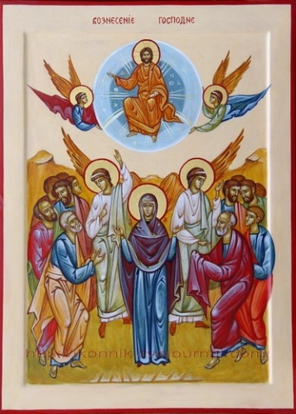
ИКОНОСТАС –
СВЯЩЕННАЯ ИСТОРИЯ В КРАСКАХ
Notes:
В завершение урока вклеиваем икону изученного праздника в бумажную модель иконостаса.

Slide 15
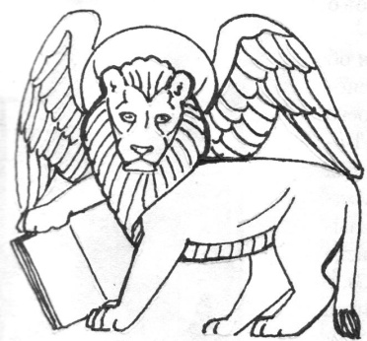
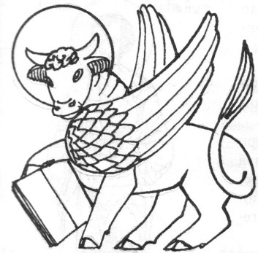
НОВЫЙ ЗАВЕТ
Notes:
В 4-5 классе учащиеся переходят к знакомству с евангельскими событиями по первоисточнику, т.е. непосредственно к чтению Священного Писания. Поэтому Рабочий Лист для уроков Библейской истории содержит, прежде всего, ссылку. Ссылка сопровождается символом евангелиста.

Slide 16
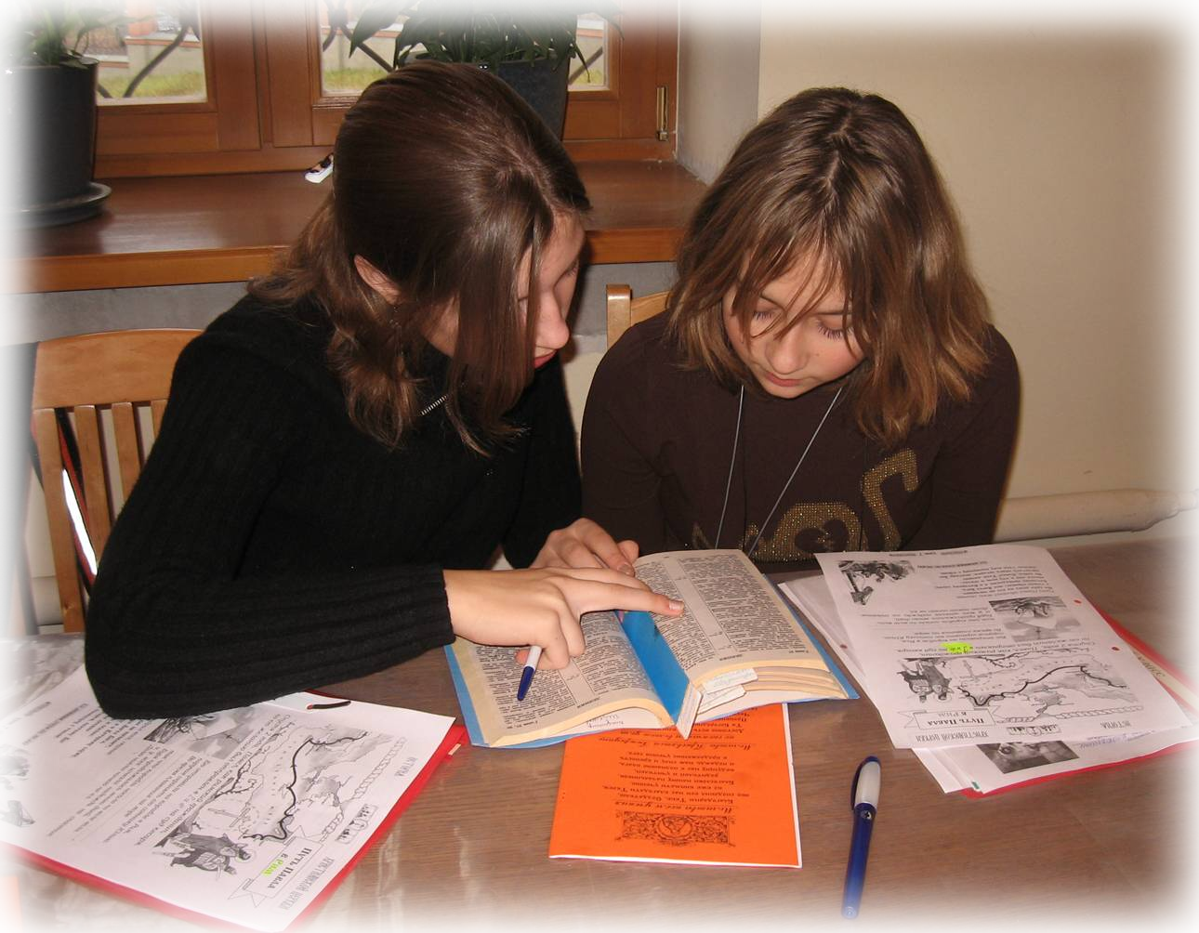
Notes:
Такие же символы присутствуют на закладках, которые мы мастерим на первом уроке Нового Завета. Благодаря закладкам значительно ускоряет процесс нахождения нужного евангельского стиха.

Slide 17
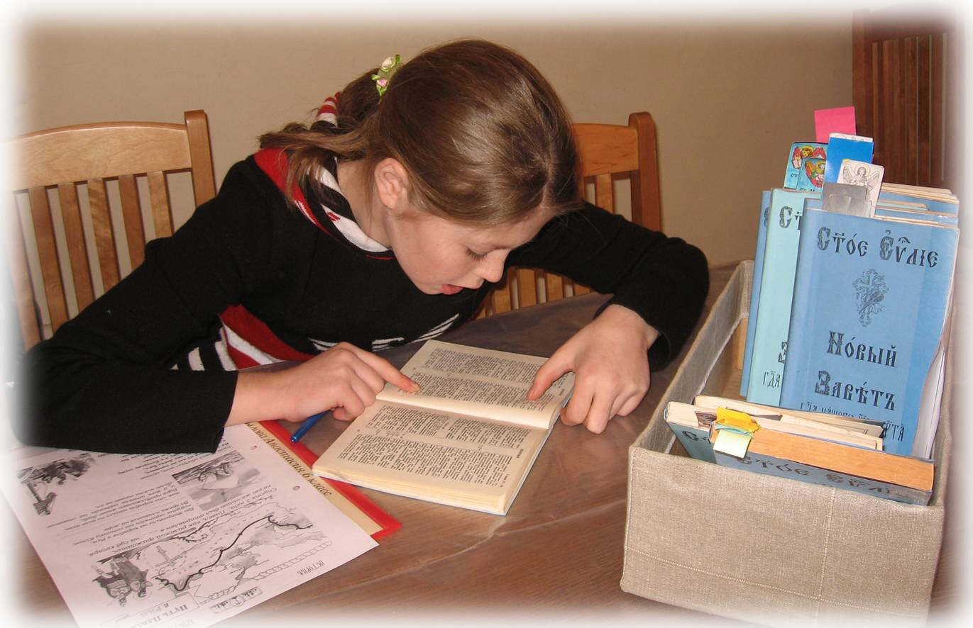
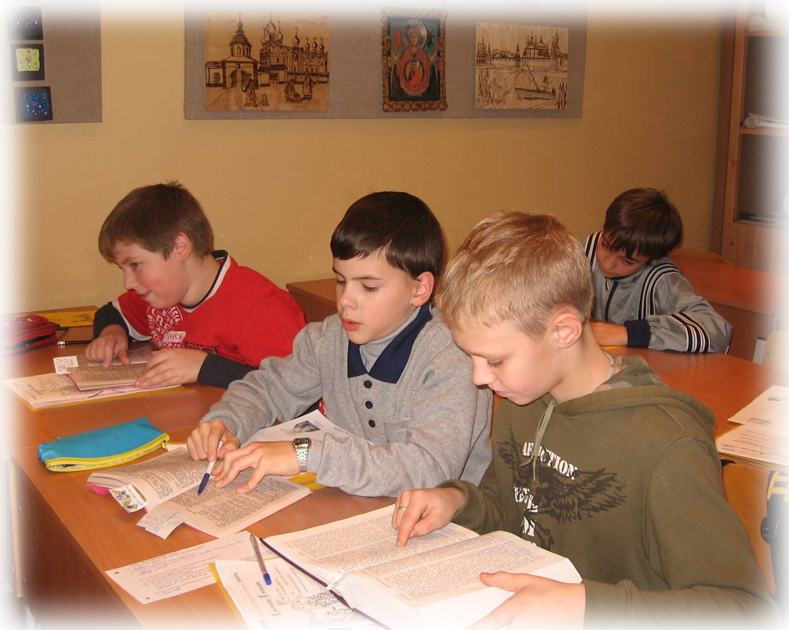
Notes:
Итак, на уроке Нового Завета ребенок видит ссылку, находит по ней нужный отрывок в Евангелии,

Slide 18
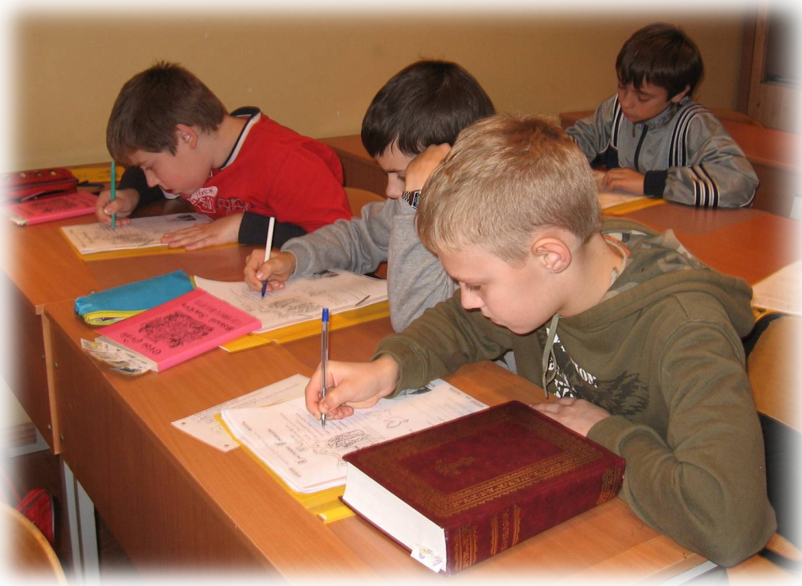
НОВЫЙ ЗАВЕТ
Notes:
Далее мы читаем, обсуждаем, записываем основные моменты в Рабочий Лист.

Slide 19
НОВЫЙ ЗАВЕТ+ ЦЕРКОВНОСЛАВЯНСКИЙ ЯЗЫК
Notes:
Параллельно в 4-5 классах ведется курс Церковнославянского языка, поэтому Рабочий Лист содержит фрагмент церковнославянского текста. Отдельные слова ученикам предлагается вписать по-церковнославянски.

Slide 20
НОВЫЙ ЗАВЕТ
Notes:
Добавляем в урок тропарь праздника, и таким образом перекидываем мостик от Священного Писания к Богослужению.

Slide 21
БОГОСЛУЖЕНИЕ
Notes:
В Рабочих Листах по Литургике вновь наглядно представлены события Священной истории, но уже в соотнесении с соответствующими моментами Богослужения. Здесь мы записываем, что событие Вознесения вспоминается на Литургии в момент Последнего явления Святых Даров.

Slide 22
КАТЕХИЗИС
Notes:
И, наконец, в выпускном курсе «Катехизиса», разбирая событие Вознесения с догматической точки зрения, в Рабочий Лист мы будем вписывать пояснения основных положений Символа веры: что означают выражения «восшедшаго на небеса» и «седяща одесную Отца».

Slide 23
КАТЕХИЗИС
БОГОСЛУЖЕНИЕ
ЦЕРКОВНАЯ ИСТОРИЯ
БИБЛЕЙСКАЯ ИСТОРИЯ
ИКОНОСТАС
ХРАМО
ВЕДЕНИЕ
Notes:
Таков общий принцип, использованный при составлении пособий - первоначальное знакомство, затем с каждым годом более углублённое погружение. Проследим еще принцип концентра в уроках, посвященным Заповедям Божиим.

Slide 24
ВЕТХИЙ ЗАВЕТ
Notes:
Третьеклассники, слушающие курс «Ветхозаветной истории», находятся еще на стадии установления взаимоотношений со сверстниками. Как первобытное человечество нуждалось в регламентировании отношений с ближними посредством простейших 10 Заповедей, так и дети в этом возрасте нуждаются в научении элементарным нормам поведения - «не убий, не укради», но уже здесь мы задаем перспективу роста до христианской нравственности и отражаем это в Рабочем Листе. Обращаем внимание на то, что даже Моисеев Закон запрещает не только греховное действие, но и греховные слова (Не лжесвидетельствуй) и даже греховные мысли (Не завидуй).

Slide 25
НОВЫЙ ЗАВЕТ
Notes:
Через год в Рабочих Листах по Новому Завету ветхозаветные заповеди в таблице наглядно сопоставляем с новозаветными. Записывая главные тезисы, акцентируемся на том, насколько выше мораль Нагорной проповеди по сравнению с Синайским законом.

Slide 26
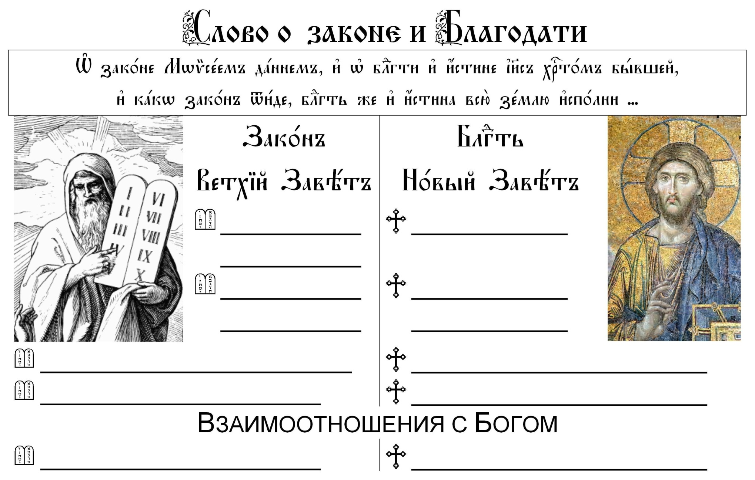
ЦЕРКОВНАЯ ИСТОРИЯ
Notes:
Еще через год мы вернемся к этой теме уже в курсе Церковной истории, когда будем разбирать с шестиклассниками «Слово о Законе и благодати митрополита Илариона». И вновь сопоставим Ветхий и Новый Завет, но уже в таких категориях, как «Закон» и «Благодать».

Slide 27
I класс
7-8 лет
Notes:
Построенный таким образом Комплект Рабочих Листов, рассчитанный на 7 лет обучения, включает:
Начальный курс «Храмоведение» для 1 класса,

Slide 28
«Храмоведение»
или «Введение во храм»
устройство православных храмов,
начальные понятия о мире, о Боге, о молитве.
дети узнают о Доме Божьем, о Церкви как о единой большой семье,
вводятся в круг церковной жизни, приобщаясь к постам и праздникам.

Slide 29
II класс
8-9 лет
Notes:
Авторский курс «Иконостас» для 2 класса,

Slide 30
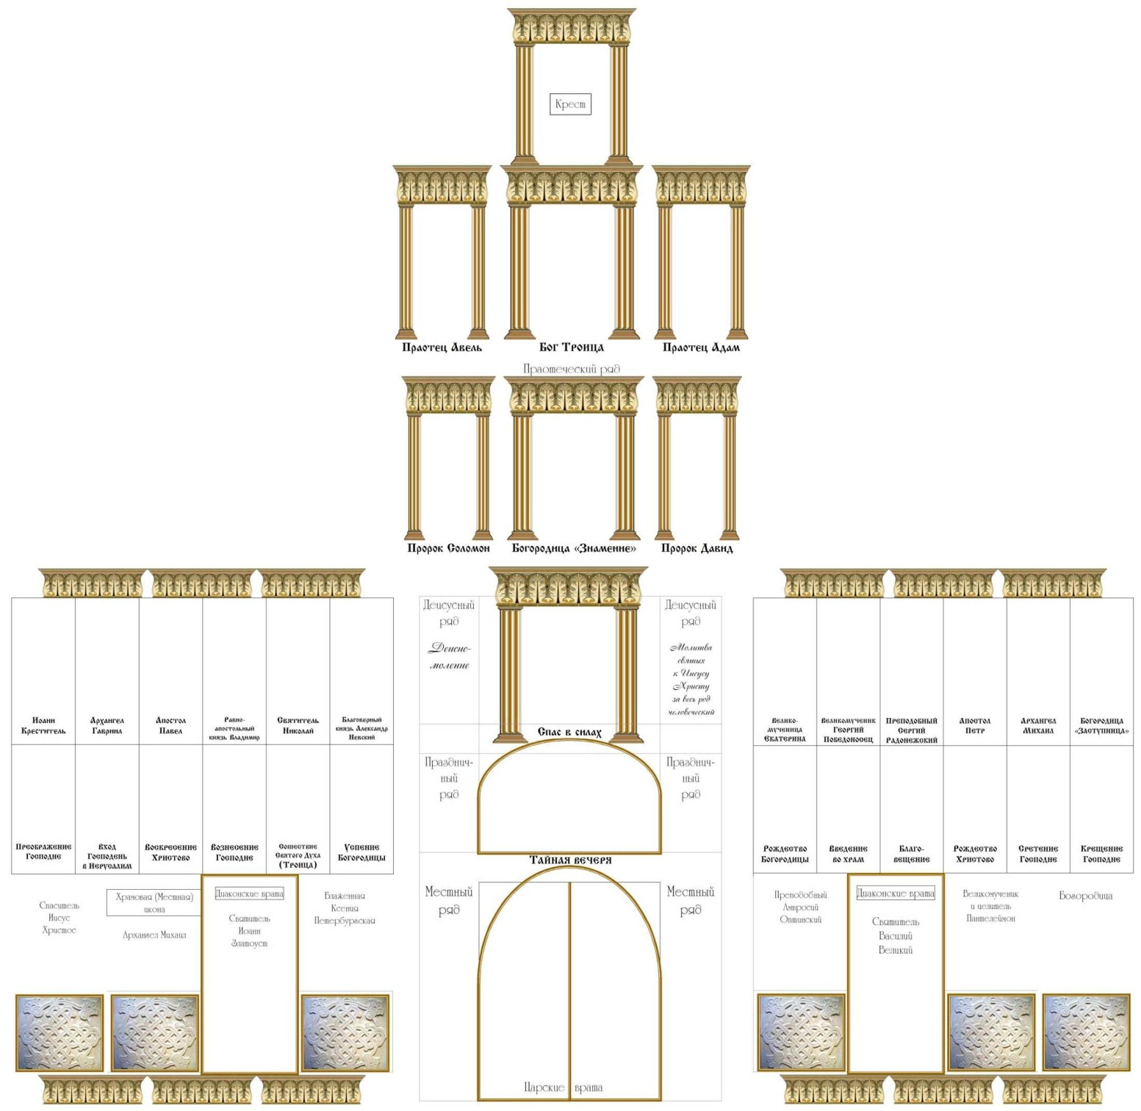
Notes:
в котором мы в течение года заполняем бумажную модель иконостаса

Slide 31
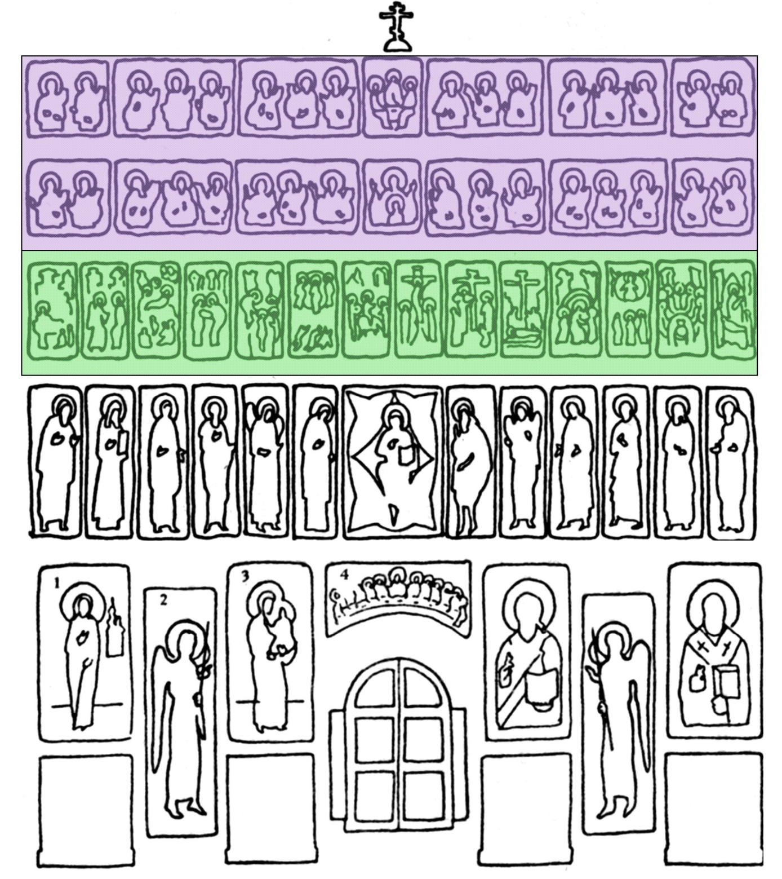
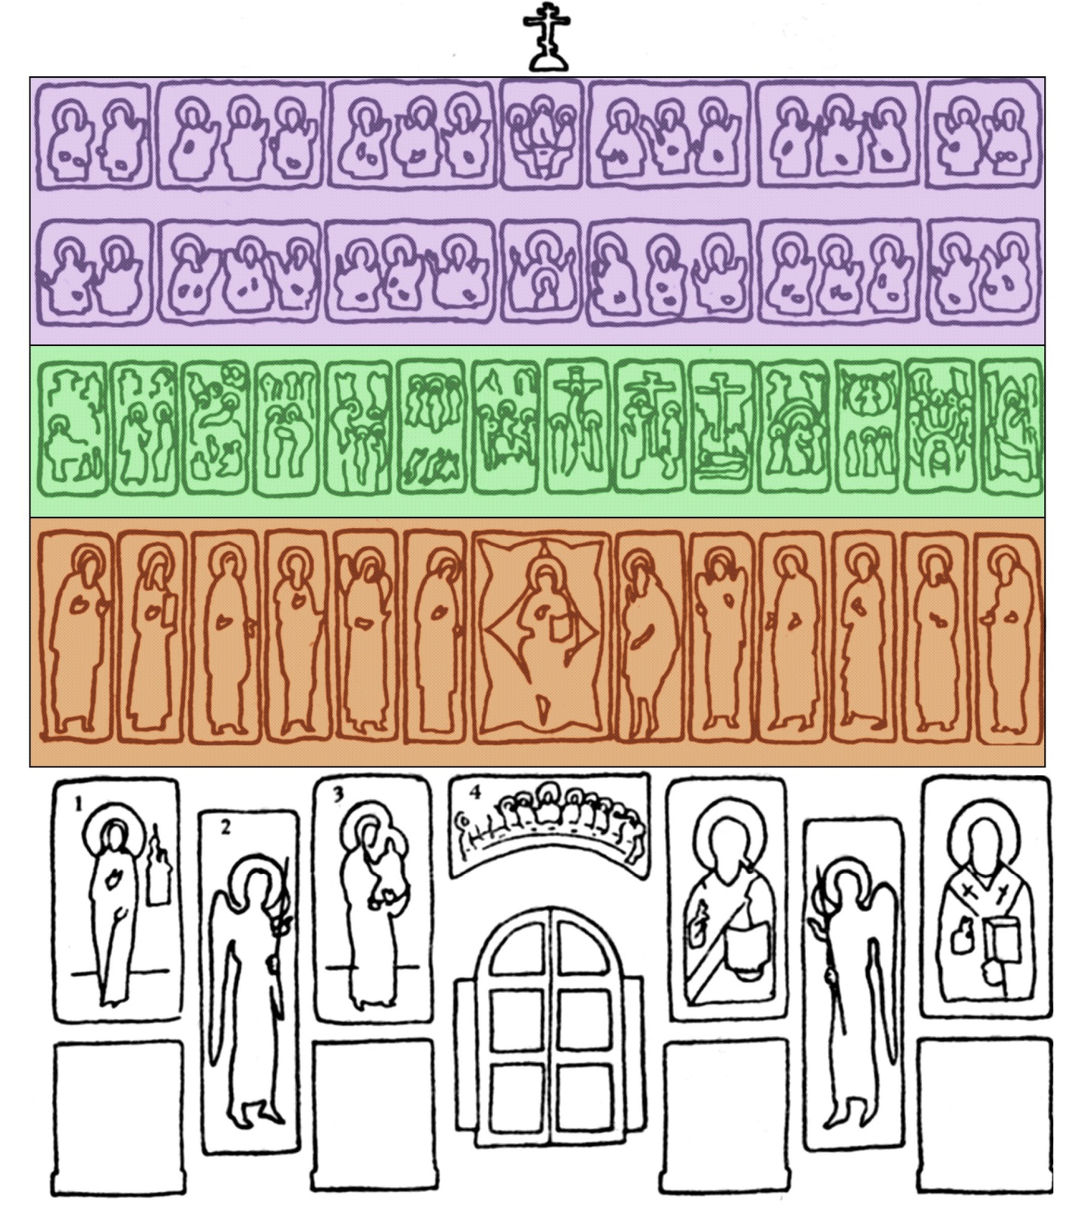
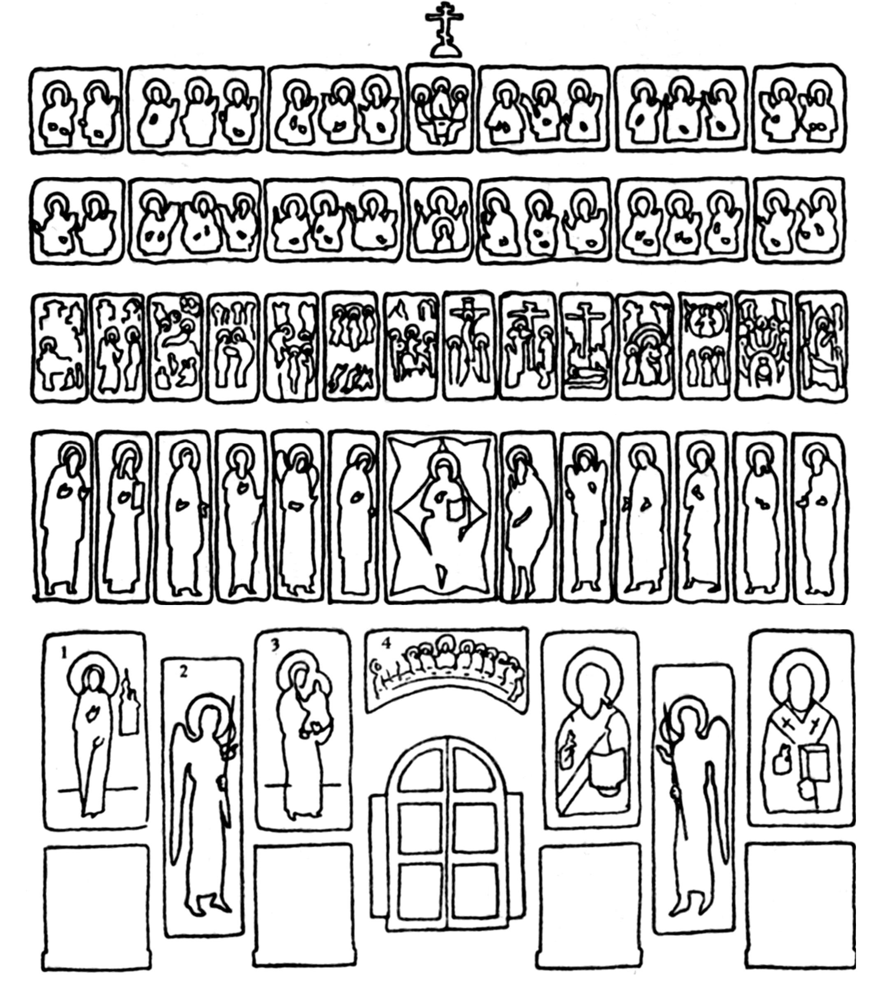
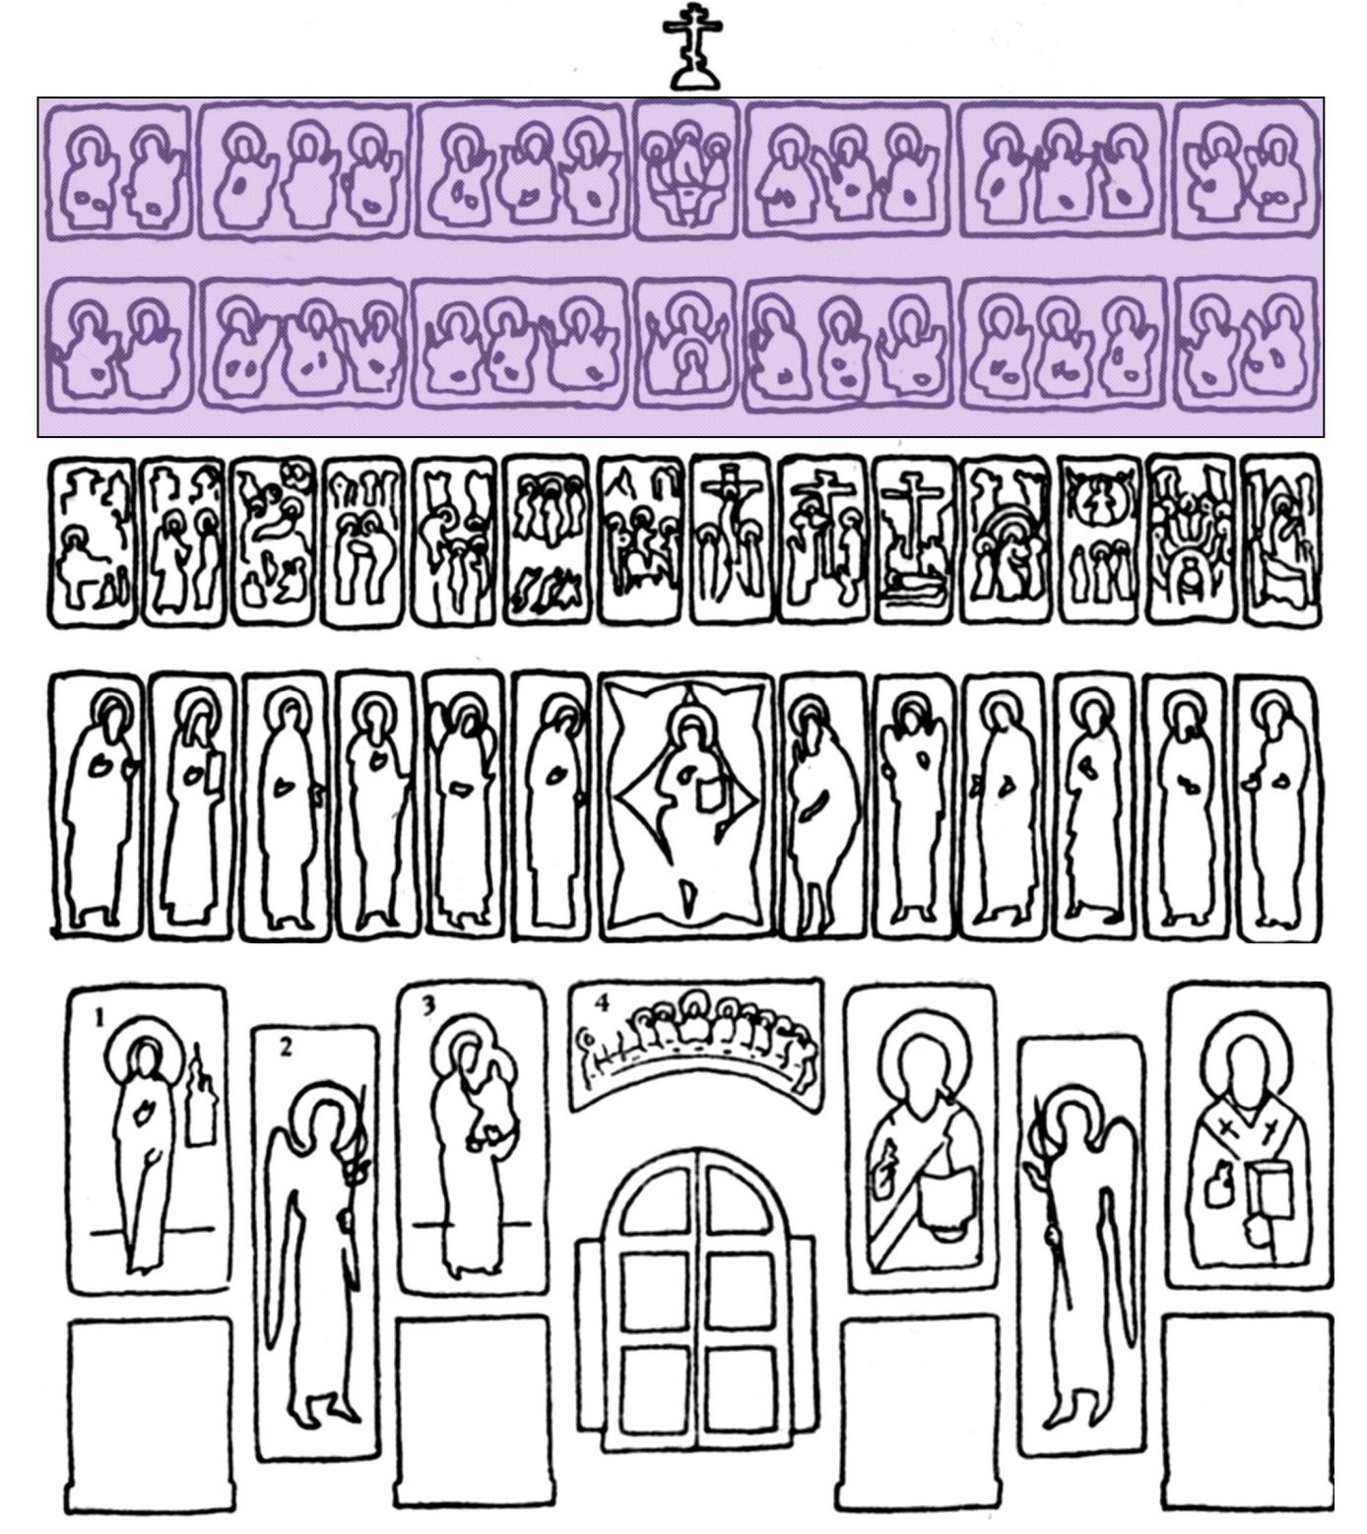
ПРАОТЦЫ ПРОРОКИ
ВЕТХИЙ ЗАВЕТ
НОВЫЙ ЗАВЕТ
ПРАЗДНИКИ
ДЕИСИС
ЦЕРКОВНАЯ ИСТОРИЯ
Notes:
И изучаем отдельные события ветхозаветной истории по праотеческому и пророческому ярусам, новозаветной - по праздничному и местному ярусам, и далее эпизоды истории церковной по образам деисусного ряда.

Slide 32
III класс 9-10 лет | IV-V класс 10-12 лет
Notes:
От «священной истории в красках» переходим к «священной истории в слове» - Библейской истории Ветхого и Нового Завета,

Slide 33
V-VI класс
11-13 лет
Notes:
сопровождаемым параллельным изучением Церковнославянского языка.

Slide 34
VI класс
12-13 лет
Notes:
к продолжению Священной истории в Истории Церковной

Slide 35
VII класс
13-14 лет
Notes:
к «проживанию Библейской истории в Богослужебной

Slide 36
VII класс
13-14 лет
Notes:
и Таинственной жизни Церкви. (Разбираем Таинства и Символ веры в курсе Катехизиса).

Slide 37
Notes:
Каждый предмет включает в себя Рабочую тетрадь, Конспект учителя и Сборник тестов

Slide 38
Методология и методика преподавания вероучительных дисциплин
Особенности православной пелагогики
Учебный план
Обзор по разделам Закона Божия
Темы для бесед со священником
Список литературы
Notes:
К комплекту прилагается брошюра «Методические рекомендации для учителей», в которой подробно расписана теоретическая часть «Особенности православной педагогики», подробно разбирается каждый раздел Закона Божия, указан общий список литературы и предлагаются темы для бесед с батюшкой.

Slide 39
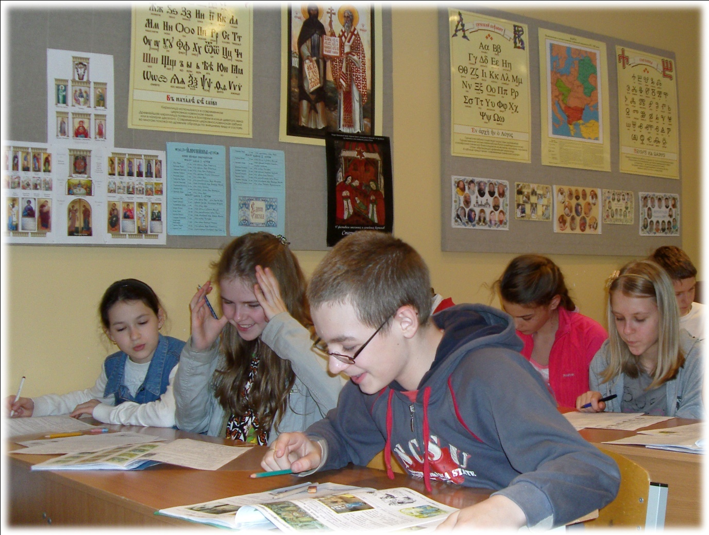
«Из безграничной области знаний выбрать самое необходимое и привести это в стройную систему,
Notes:
Создавая учебный комплект, мы пытались следовать совету святого Иоанна Кронштадского: «из безграничной области знаний выбрать самое необходимое и привести это в стройную систему, чтобы из знаний образовалось в душах детей стройное согласие».

Slide 40
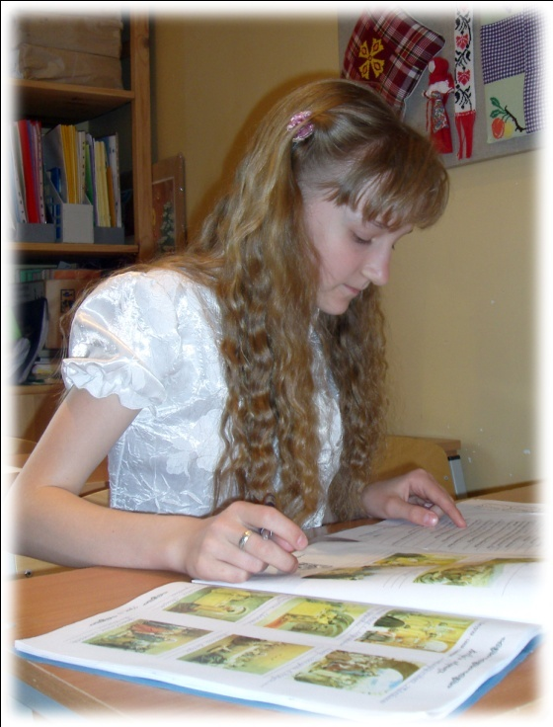
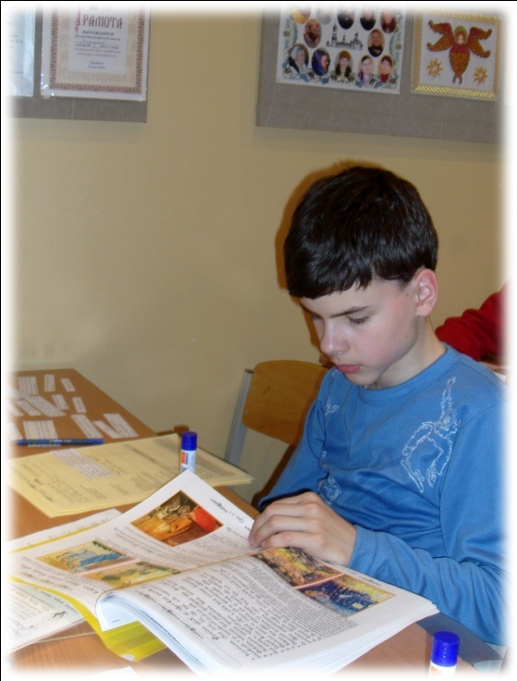
...чтобы из знаний образовалось в душах детей стройное согласие»
Св. Иоанн Кронштадтский
Notes:
Создавая учебный комплект, мы пытались следовать совету святого Иоанна Кронштадского: «из безграничной области знаний выбрать самое необходимое и привести это в стройную систему, чтобы из знаний образовалось в душах детей стройное согласие».

Slide 41
Notes:
в 2009 г. были представлены в качестве выпускной квалификационной работы на Высших богословских курсах при МПДА и рекомендованы к изданию

Slide 42
Гриф ОРОиК РПЦ и ИС РПЦ
Notes:
Издание прошло экспертизу в ОРОиК РПЦ
Рецензенты: протоиерей Виктор Дорофеев, кандидат богословия, заведующий методическим кабинетом ОРОиК Московской епархии;
С.М. Шестакова, канд. философских наук, специалист по среднему образованию ОРОиК РПЦ.
Был дан гриф ОРОиК РПЦ и гриф Издательского Совета РПЦ. Можно смело использовать эти комплекты в воскресных школах и по возможности в общеобразовательных школах.

Slide 43
УМК «Вертоград» - победитель Всероссийского конкурса «За нравственный подвиг учителя» 20011 г.
Notes:
В 2011 г. Учебно-методический комплект «Вертоград» признан победителем Всероссийского конкурса «За нравственный подвиг учителя».

Slide 44
Грамота Министерства образования и науки РФ
Грифы
Допущено Издательским Советом РПЦ
ИС 12-202-0081
Допущено Отделом религиозного образования и катехизации РПЦ
ОРОиК РПЦ 11-014-014
Notes:
В 2011 г. Учебно-методический комплект «Вертоград» признан победителем Всероссийского конкурса «За нравственный подвиг учителя».

Slide 45
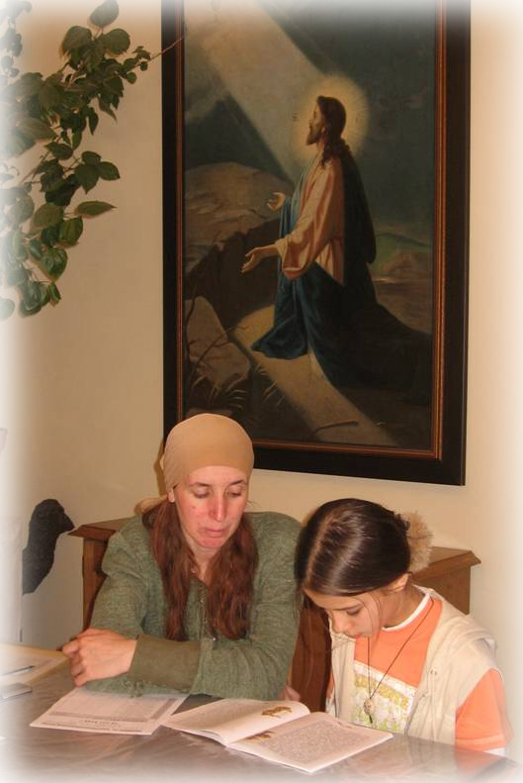
«Знания о Церкви дать ребенку не трудно, важно начать вместе с ним
его духовный путь,
то есть труды
строительства себя
по образу и подобию Божию»
Л.В.Сурова
Notes:
В заключение процитирую православного педагога Людмилу Сурову «Знания о Церкви дать ребенку не трудно, важно начать вместе с ним его духовный путь, то есть труды строительства себя по образу и подобию Божию».

Slide 46
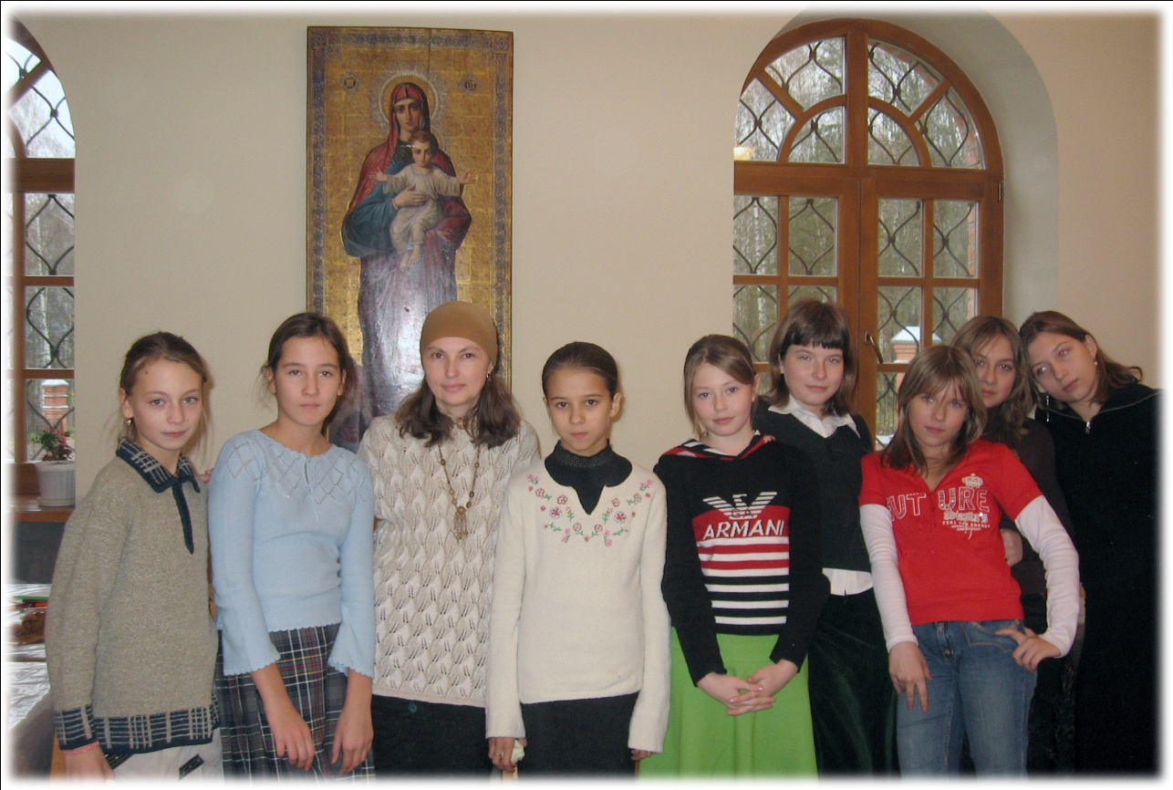
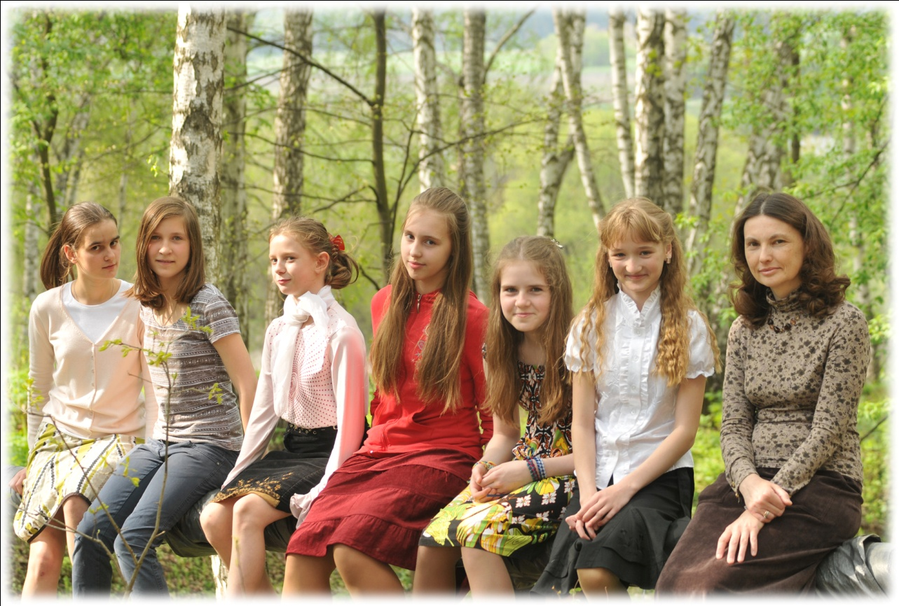
Notes:
С этим невозможно не согласиться, но, все же сам процесс передачи знаний для детей должен быть увлекательным и качественным. К этому мы стремились, изготавливая свои пособия. Благодарю за внимание.

Slide 47
Приобрести комплект +7(495) 649-18-06, prav.obrazovanie@gmail.com
Notes:
Желающие могут приобрести комплекты, связавшись с издателями: +7(495) 649-18-06, prav.obrazovanie@gmail.com

Slide 48
armih.ru
cайт «Храм Михаила Архангела г.Пущино»
zahlar@yandex.ru Захарова Лариса Александровна
+7(916) 174-58-65

